Slide 1
Экспертная оценка сервисов доставки еды и факторный анализ
Практическая работа № 3 Группа 4414: Моисеев Григорий, Герасименко Вадим, Куприянов Егор
2026

Slide 2
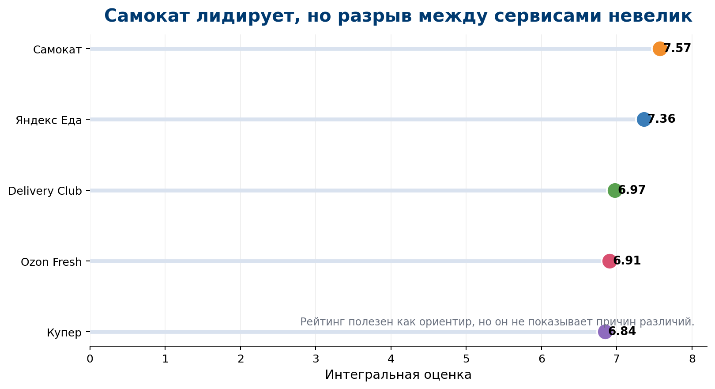
02
Замысел исследования
Что именно изучалось, на каких данных и какими методами
Объект исследования
Пять сервисов доставки еды: Яндекс Еда, Самокат, Delivery Club, Купер и Ozon Fresh.
Исходные данные
60 анкет студентов потока 4414–4417; для каждого сервиса собраны оценки цены, скорости и качества.
Методы анализа
Описательная статистика, факторный анализ (PCA + varimax), критерий Фридмана, коэффициент конкордации и OLS-регрессия.
Что хотим получить
понять, какие сервисы студенты оценивают выше;
показать, за счёт каких факторов оценки расходятся;
объяснить, от чего зависит готовность рекомендовать сервис.
Интегральный рейтинг нужен как старт, но он не объясняет причин различий — это делают последующие слайды.

Slide 3
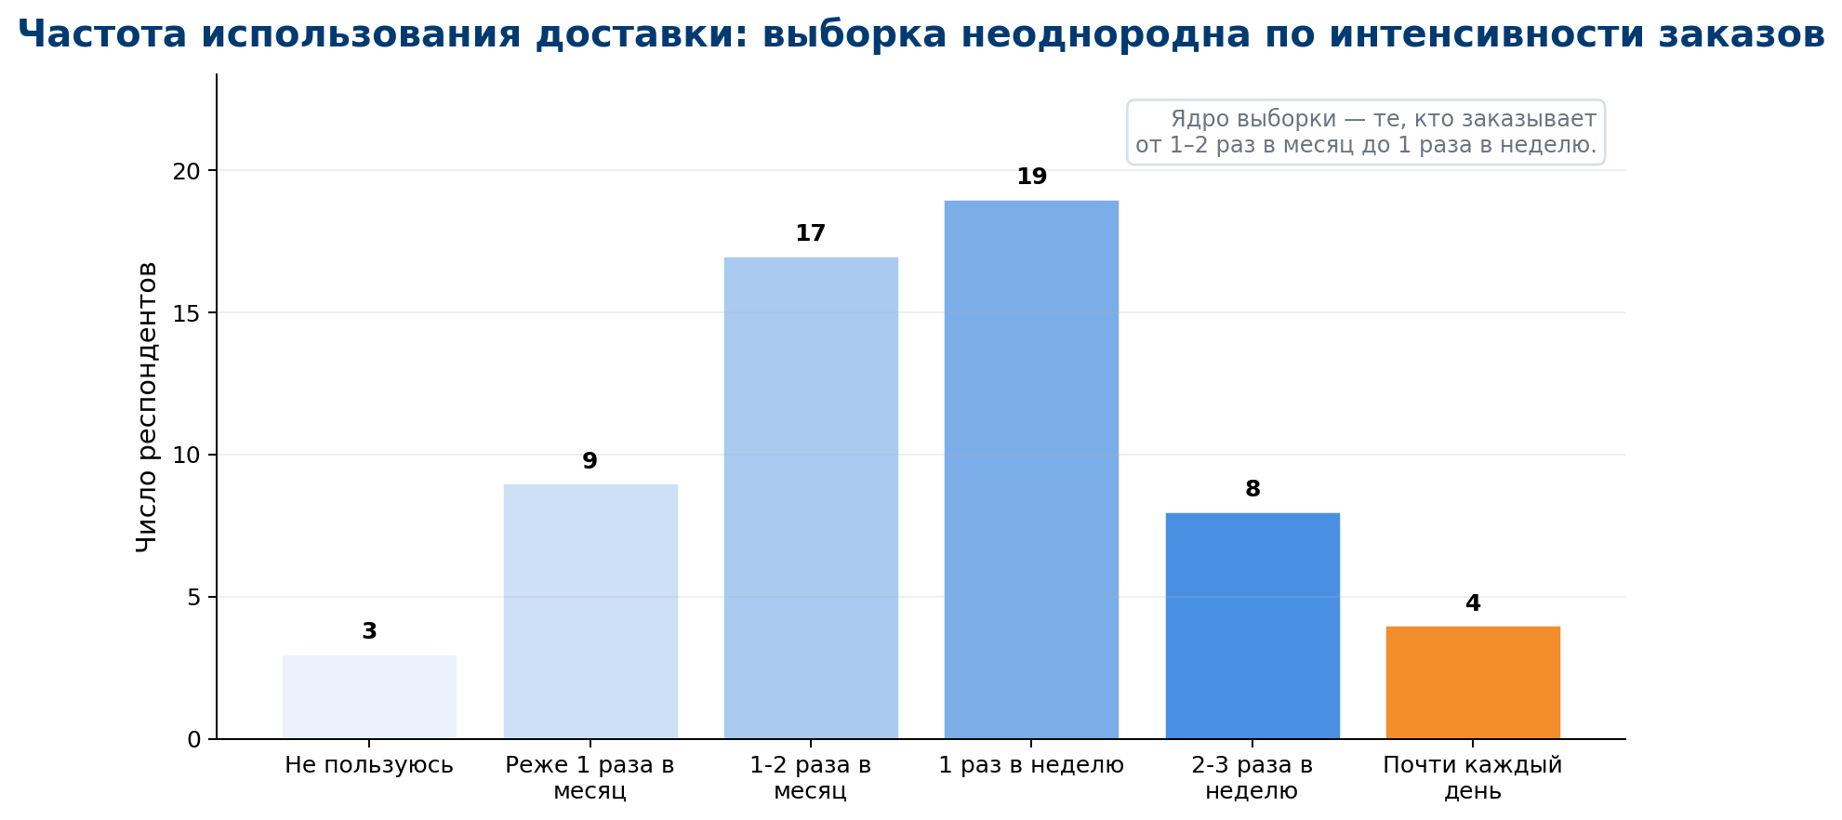
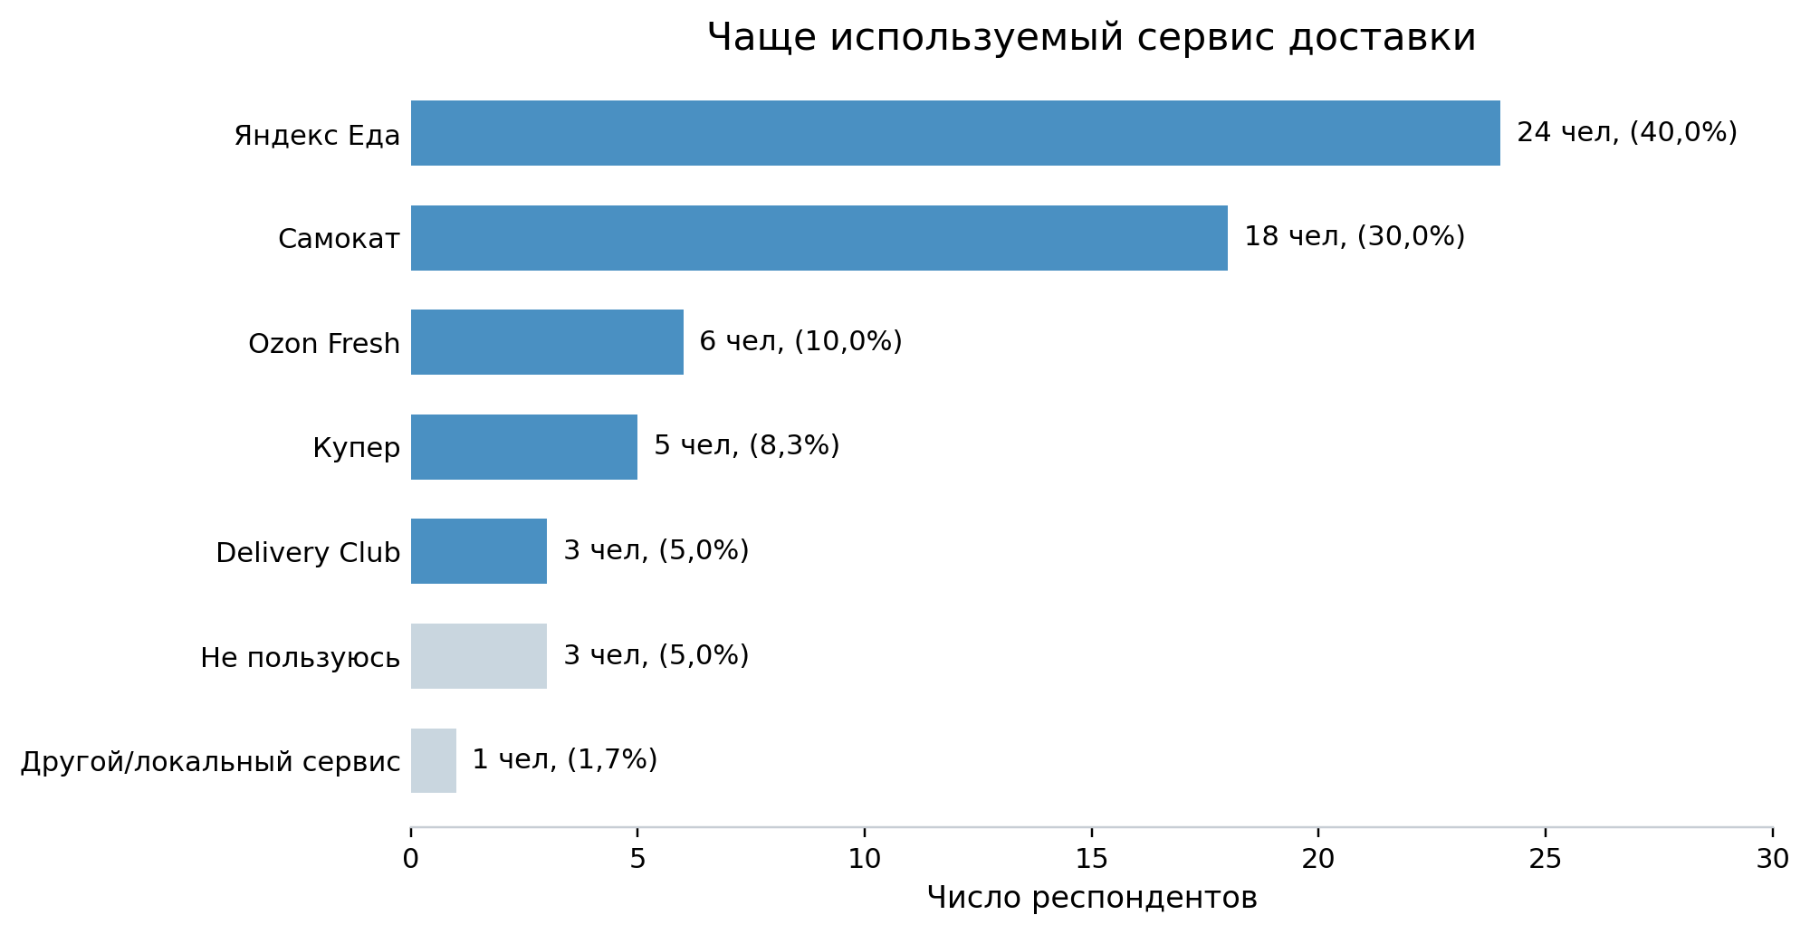
03
Портрет выборки
Большинство участников знакомо с доставкой на практике, но интенсивность использования различается
60
57
3 002 ₽
1 950 ₽
анкет
пользовались за 3 месяца
средние расходы
медианные расходы
Вывод: в выборке нет только «случайных» ответов — большинство респондентов регулярно взаимодействует с доставкой и оценивает сервисы из личного опыта.

Slide 4
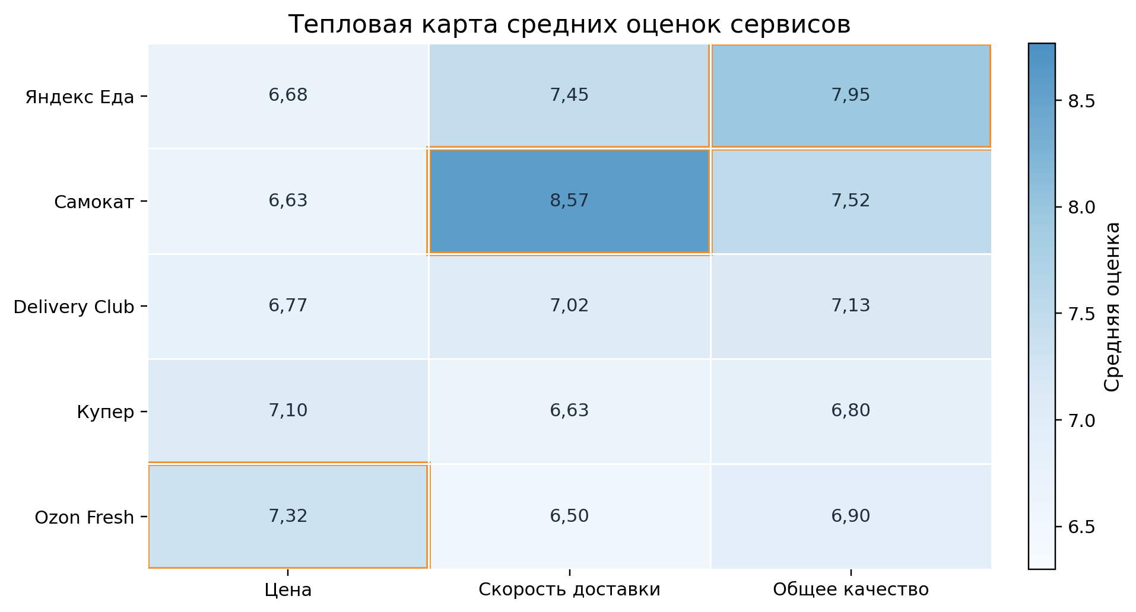
04
Средние оценки сервисов
Тепловая карта позволяет увидеть, по каким критериям каждый сервис силён относительно остальных
Главные наблюдения
Ozon Fresh получает лучшую оценку по цене.
Самокат лидирует по скорости доставки.
Яндекс Еда показывает максимум по общему качеству.
Следовательно, у сервисов разные сильные стороны.
Смысл рисунка
Одна итоговая оценка скрывает различия между критериями, поэтому дальше нужен факторный анализ.

Slide 5
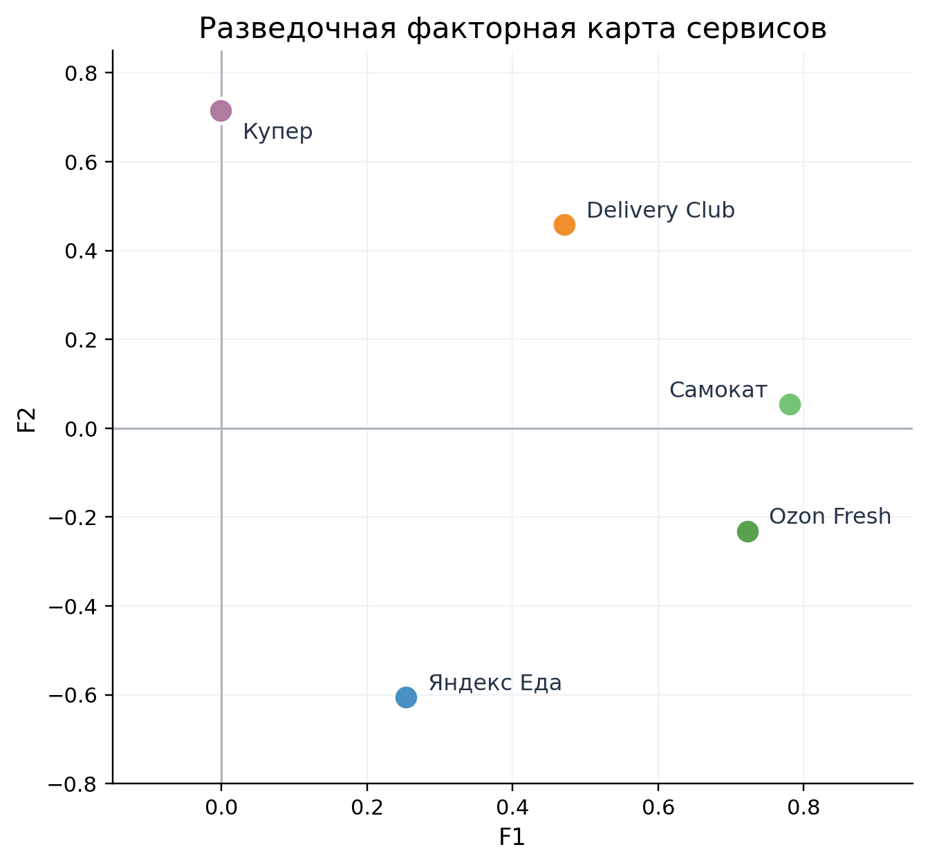
05
Факторный анализ сервисов
Разведочная факторная карта: возможные сценарии восприятия сервисов, а не строго доказанные сегменты
Интерпретация факторов
F1 связан с Самокатом и Ozon Fresh и отражает практичный сценарий заказа.
F2 сильнее связан с Купером и Delivery Club и противопоставляется Яндекс Еде.
Вывод: сервисы можно условно разнести по разным сценариям использования; интерпретация факторов носит разведочный характер.

Slide 6
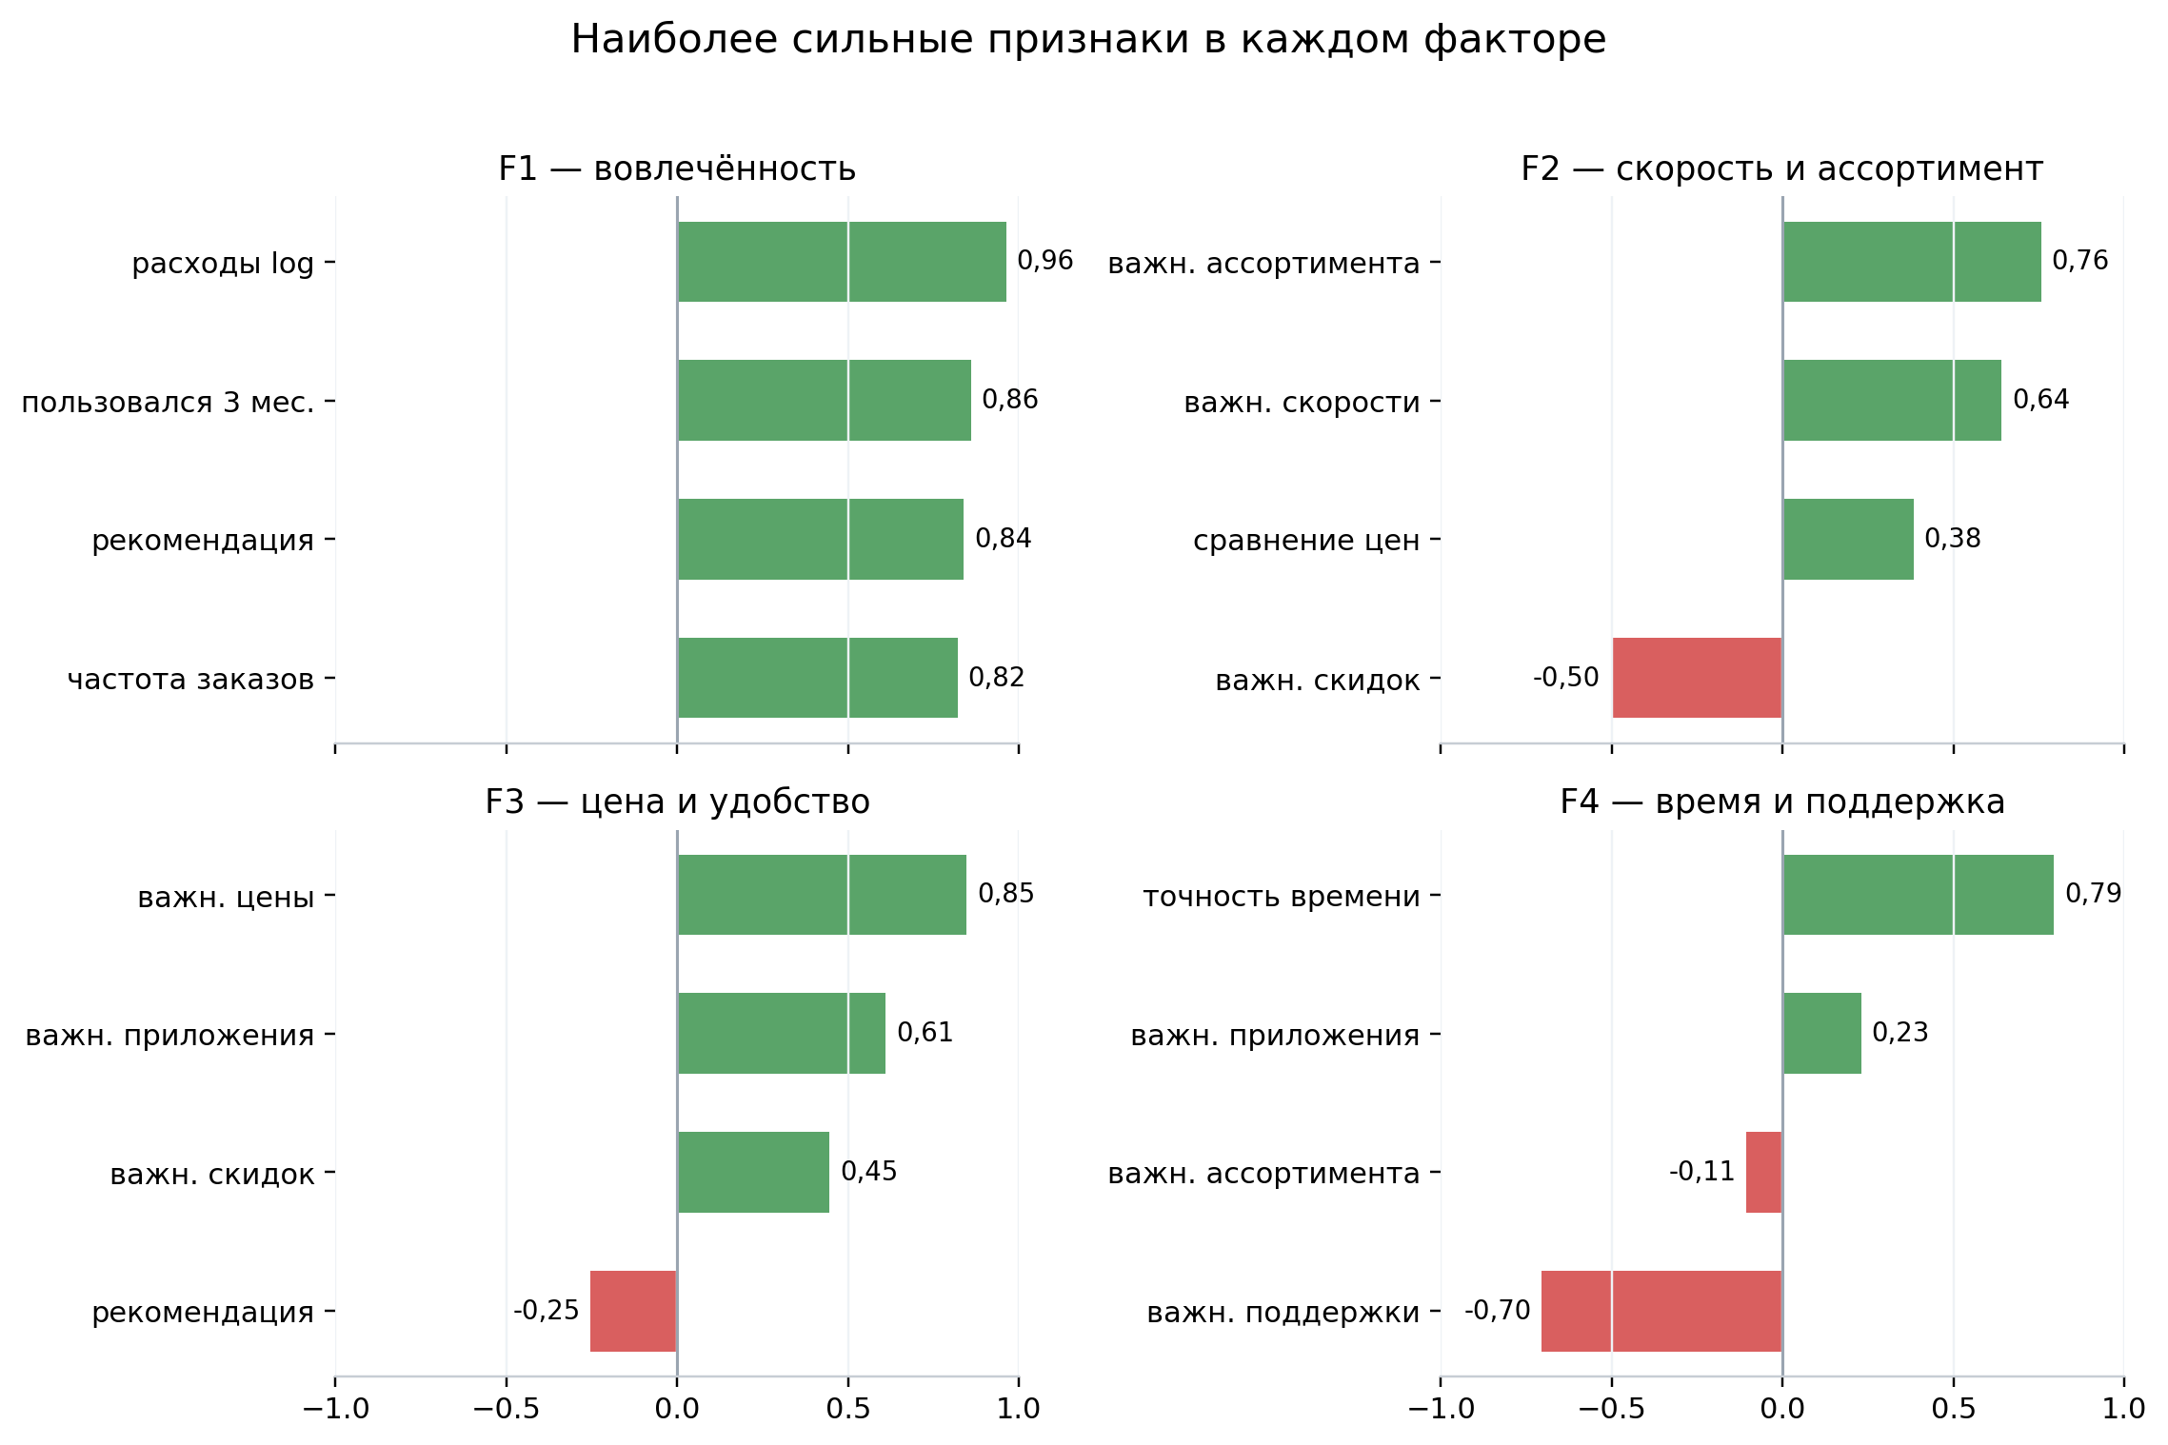
06
Факторный анализ характеристик экспертов
Важно не только то, каковы сервисы, но и кто именно их оценивает
Что влияет сильнее
F1: вовлечённость в доставку — 30,2%.
F2: скорость и ассортимент — 13,1%.
F3: цена, скидки и удобство — 12,6%.
F4: точность времени и поддержка — 9,0%.
Ключевой вывод
Самый сильный фактор — вовлечённость в доставку. Значит, различия в ответах в первую очередь задаются частотой заказов, расходами и пользовательским опытом.

Slide 7
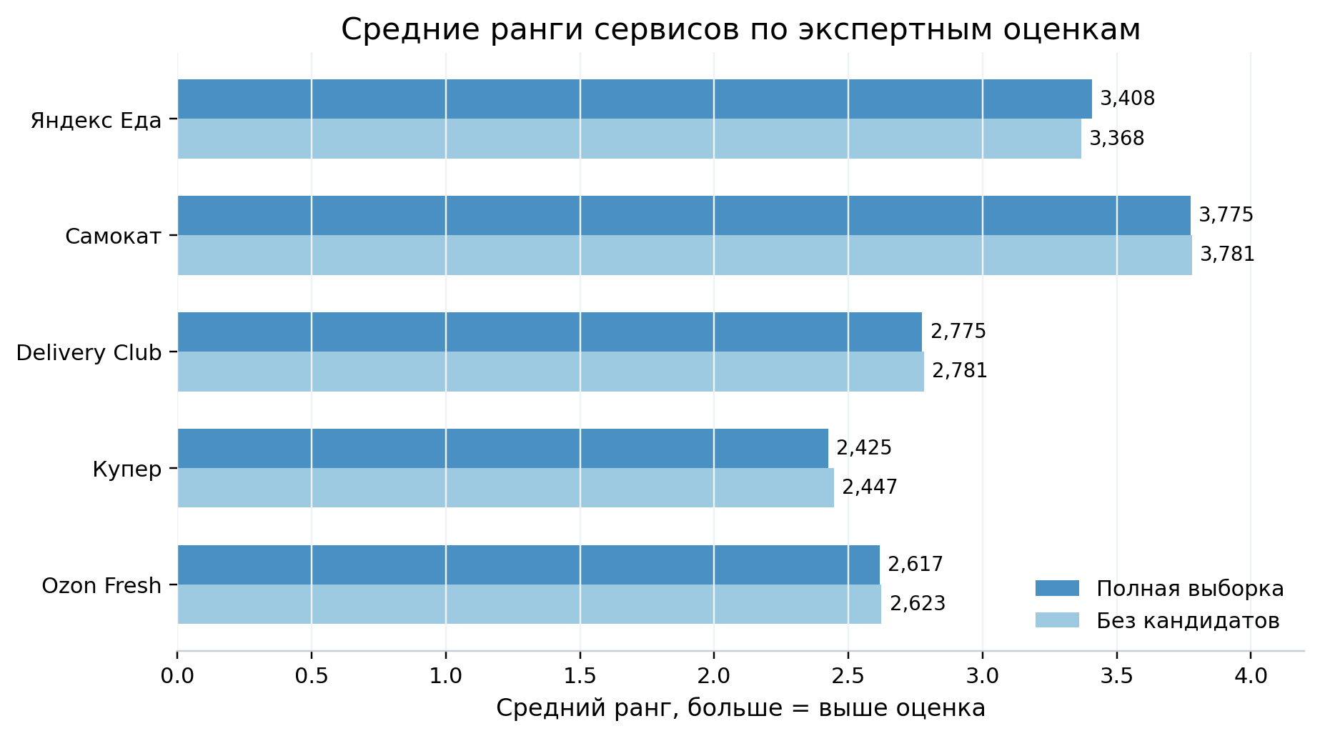
07
Согласованность экспертных оценок
Проверяем, можно ли говорить о едином мнении группы
χ² = 33,11
p < 0,001
W = 0,138
W = 0,132
критерий Фридмана
различия значимы
конкордация в полной выборке
после проверки устойчивости
Что это означает
Сервисы различаются статистически значимо.
Но коэффициент W невысок, поэтому полного единодушия нет.
Пост-хок Уилкоксон + Холм: Самокат значимо выше Delivery Club, Купера и Ozon Fresh.
Отличие Самоката от Яндекс Еды статистически не подтверждается.
Вывод
Рейтинг — усреднённая тенденция, а не полный экспертный консенсус.

Slide 8
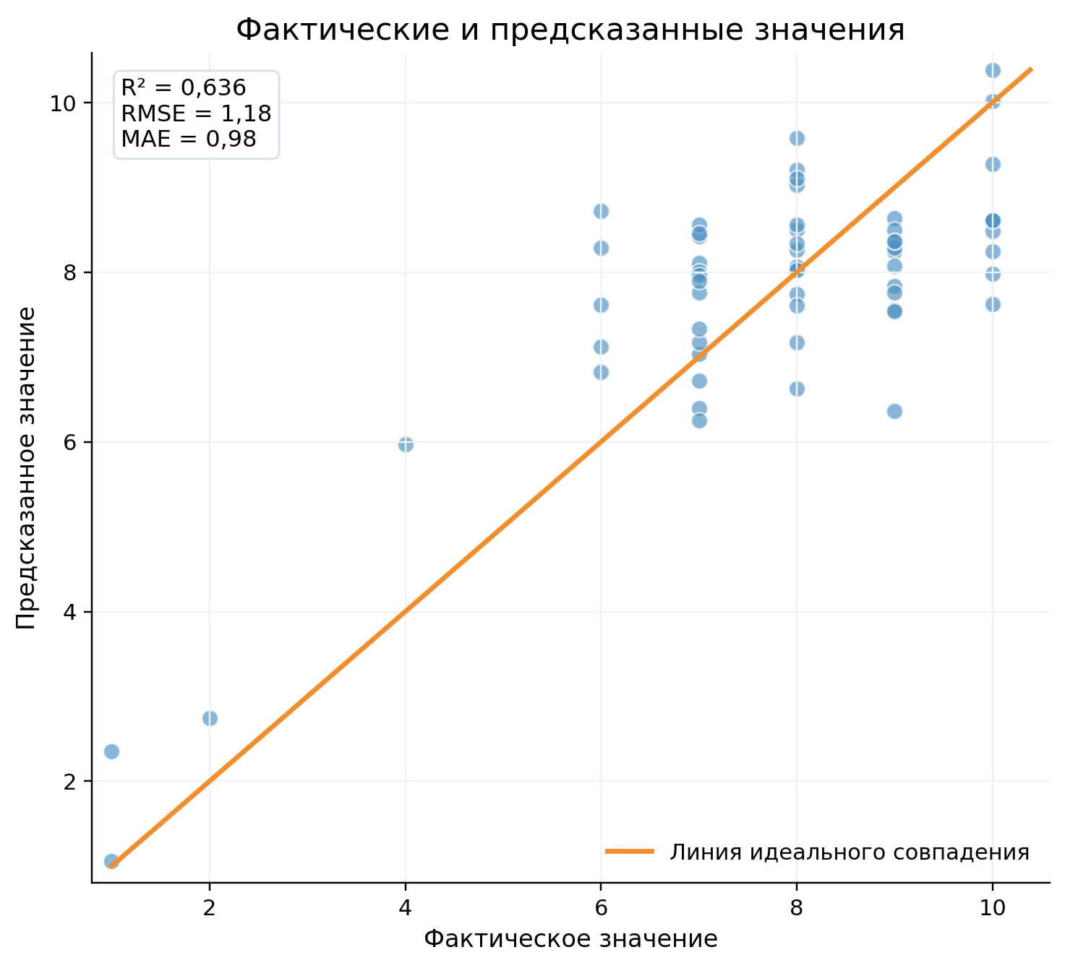
08
Регрессионная модель: постановка задачи
Важно явно показать целевую переменную, источник данных и проверку качества модели
Целевая переменная
Готовность рекомендовать чаще используемый сервис другим студентам (шкала от 1 до 10).
Откуда данные
Признаки берутся из объединённой таблицы ответов: оценка сервиса, частота заказов, расходы, сравнение цен и важность критериев выбора.
Как проверяли
OLS-оценивание; анализ R², F-статистики, t-статистик, p-value и графика фактических и предсказанных значений.
Почему график важен
Чем ближе точки к диагонали, тем лучше модель описывает данные. Здесь модель улавливает общий уровень, но остаётся объяснительной, а не прогнозной.
R² = 0,636; RMSE = 1,18; MAE = 0,92.

Slide 9
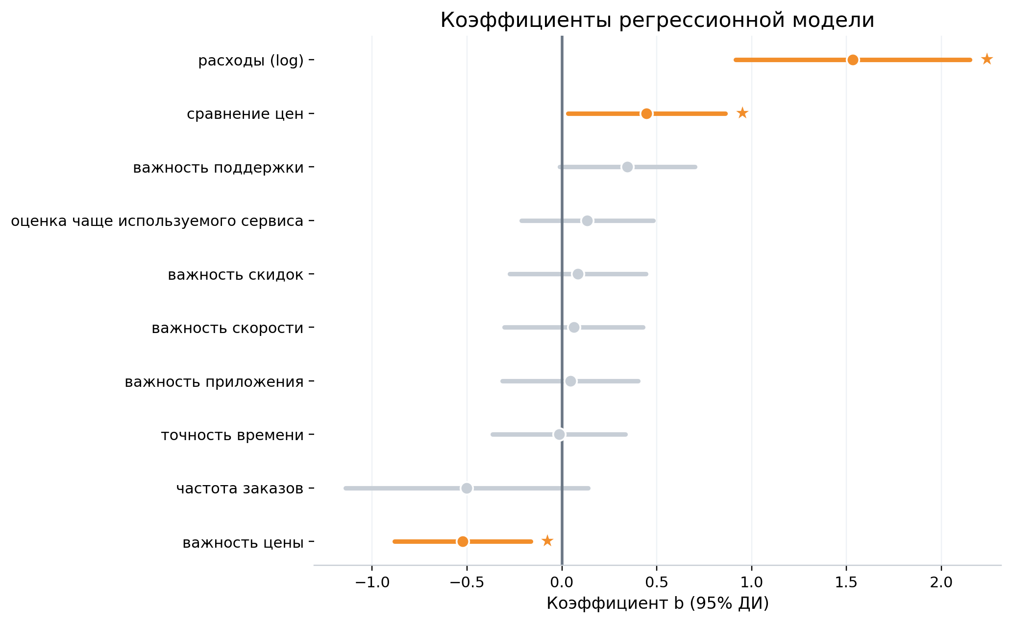
09
Регрессионная модель: интерпретация коэффициентов
Смотрим, какие факторы действительно связаны с готовностью рекомендовать сервис
Значимые факторы
расходы на доставку: положительная связь;
сравнение цен: положительная связь;
важность цены: отрицательная связь.
Итог
Чем выше расходы и чаще сравнение цен, тем выше готовность рекомендовать.
Высокая чувствительность к цене снижает лояльность.

Slide 10
10
Итоговые выводы
Краткое резюме всей работы в трёх содержательных тезисах
1. Кто выглядит сильнее
Самокат — лидер по интегральной оценке и среднему рангу; Яндекс Еда выделяется по качеству и как наиболее привычный сервис; Ozon Fresh лучше воспринимается по цене.
2. Почему оценки расходятся
Сервисы сильны в разных сценариях, а сами респонденты отличаются по уровню вовлечённости, бюджету и критериям выбора.
3. Что показала модель
Готовность рекомендовать сервис определяется не только общей оценкой, но и экономическим поведением пользователя.
Общий вывод
Для студентов «лучший» сервис — не универсальный лидер, а сервис, который лучше решает конкретную задачу: быстро доставить, дать выгодное предложение или обеспечить привычный и надёжный пользовательский опыт.
Спасибо за внимание

